Slide 1
Лики Васильевского острова
ГБОУ средняя школа № 21 им. Э.П. Шаффе
Губанова Е.Н. (старший воспитатель)
Левагина М.Г. (воспитатель)
Парамонова С.А. (воспитатель)
Гуцаева Е.В. (учитель-логопед)

Slide 2
Участники проекта: дети подготовительной группы компенсирующей направленности, воспитатели, родители
Тип проекта: познавательно-творческий, среднесрочный
Вид проекта: групповой
Сроки проекта: сентябрь – ноябрь 2024 года

Slide 3
Актуальность проекта
Отвечает:
Положению указа Президента РФ «Об утверждении основ государственной культурной политики» от 24.12.2014
Задачам Федеральной образовательной программы дошкольного образования (12.2022)
Интересам детей, педагогов и родителей группы

Slide 4
Цель проекта
Создать условия для проявления интереса воспитанников и родителей группы к декору зданий Васильевского острова Санкт-Петербурга, в том числе к маскаронам.

Slide 5
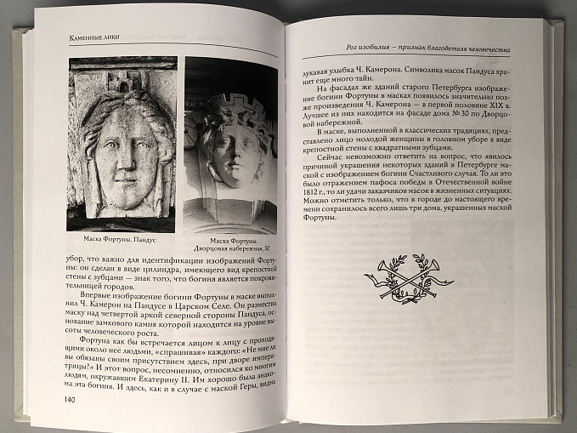
Первый этап:
подготовительный
Изучение методической литературы по теме проекта
Обогащение предметно-развивающей среды (демонстрационный и дидактический материал, картотеки и т.д.)
Разработка маршрута выходного дня и консультация для родителей
Анкетирование родителей

Slide 6
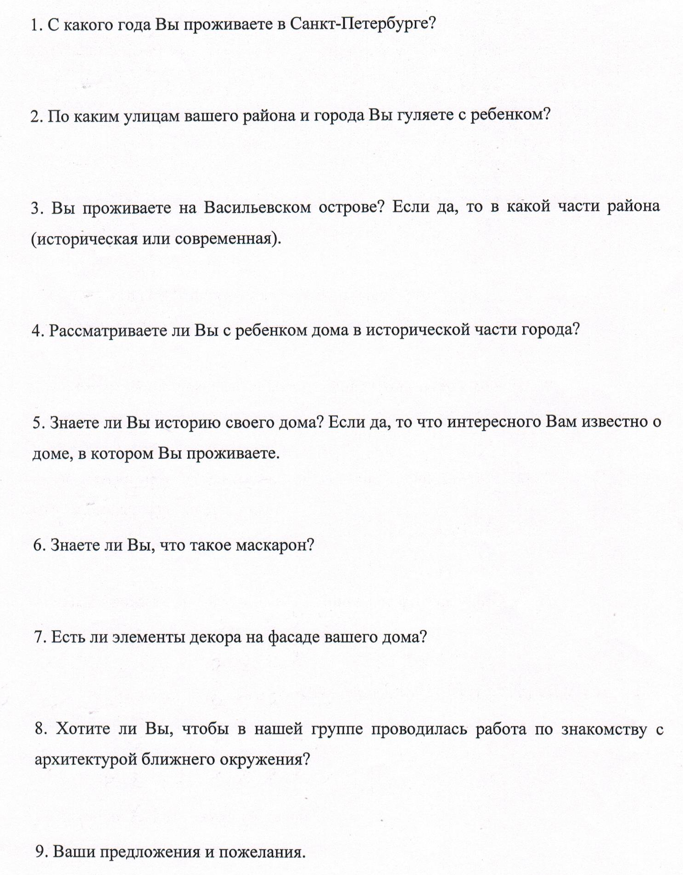
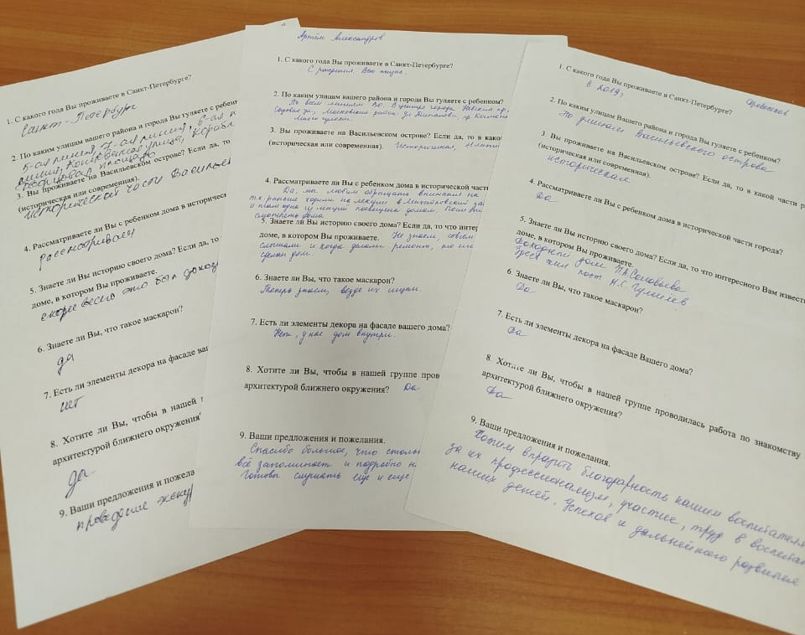
Анкетирование родителей
В сентябре 2024 года в группе прошло собрание родителей (законных представителей), на котором педагоги рассказали об интересе детей группы к декору зданий, провели анкетирование родителей.
100% родителей выразили желание участвовать в детско-родительском проекте.
На вопрос, что такое «маскарон», никто из родителей не смог ответить.

Slide 7
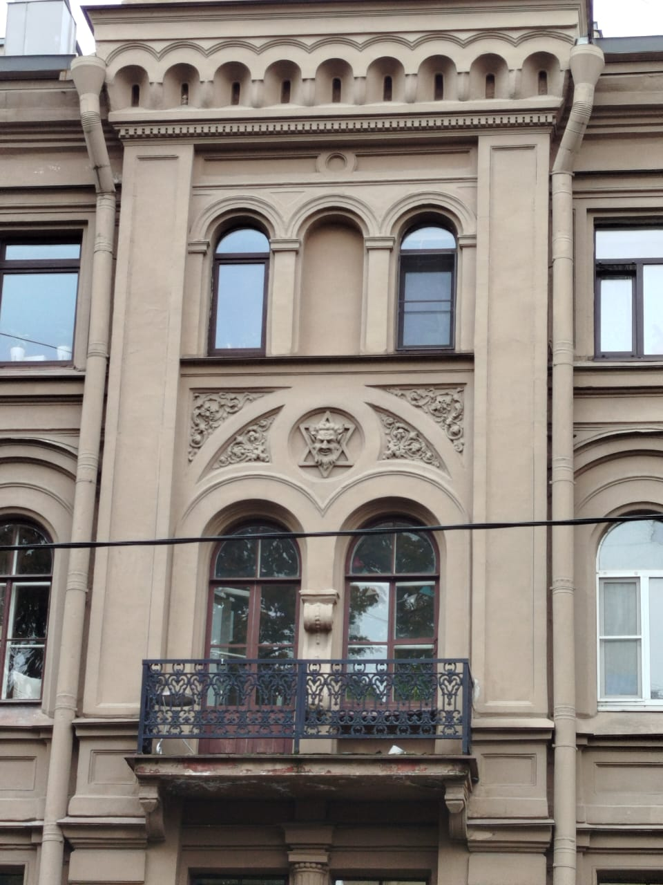
Второй этап: основной

Slide 8
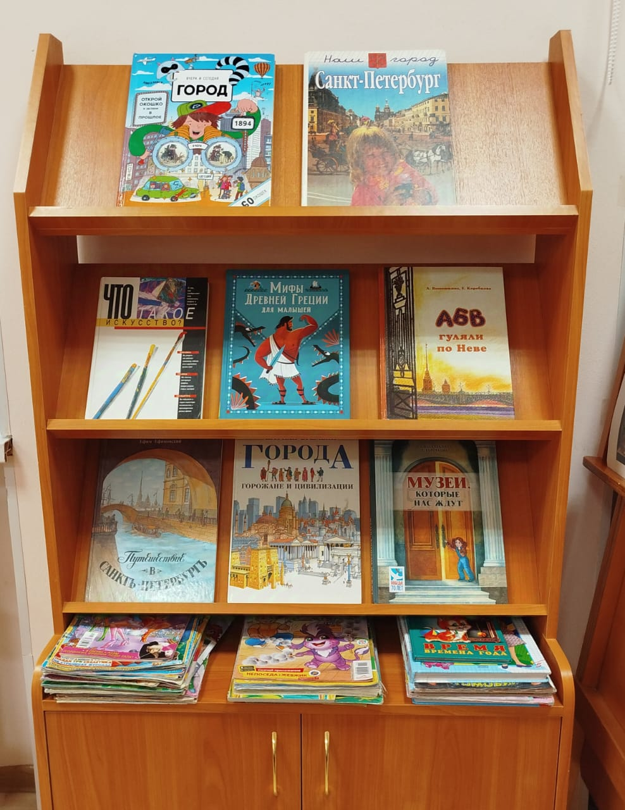
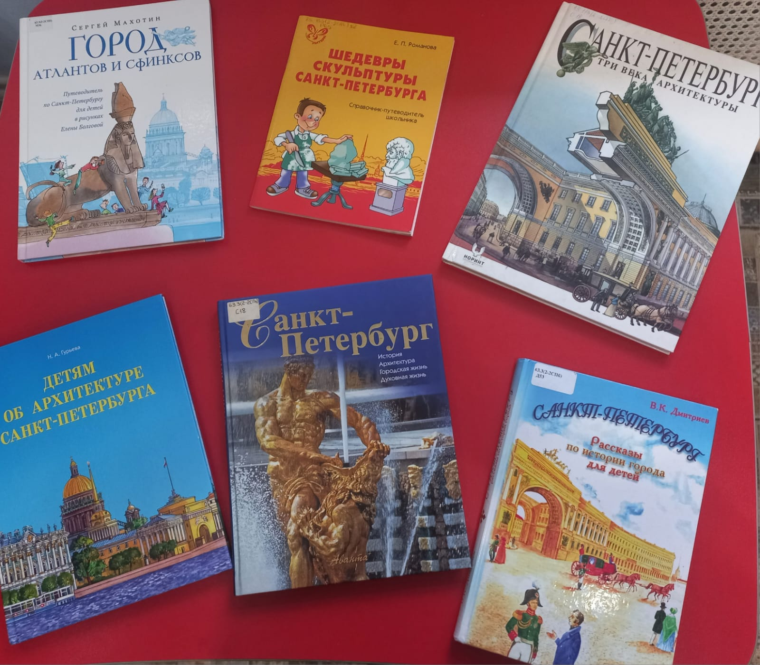
Оформление книжной выставки
«Город мой над Невой»
Чтение художественных произведений:
- «Мифы Древней Греции» (миф о Медузе Горгоне)
- Н.А. Гурьева «Детям об архитектуре Санкт-Петербурга»
- Д. Арсеньева «Васильевский остров»
- Т. Егорова «Архитектурная азбука Петербурга» - для взрослых
- Е. Блиновская «Открой окно»
- Е. Голованова «Игра в архитектуру» - как устроены самые причудливые дома в России
- К.И. Чуковский «Храбрый Персей» и др.

Slide 9
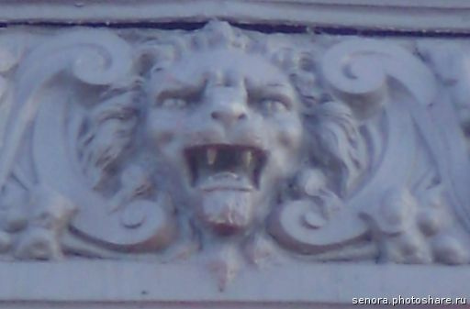
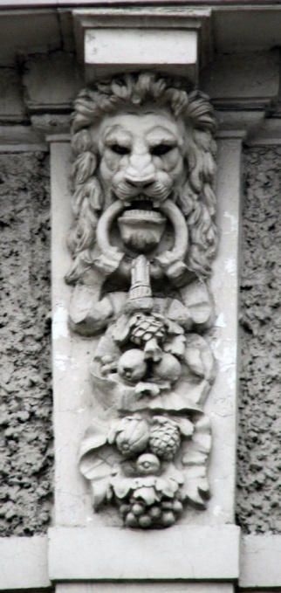
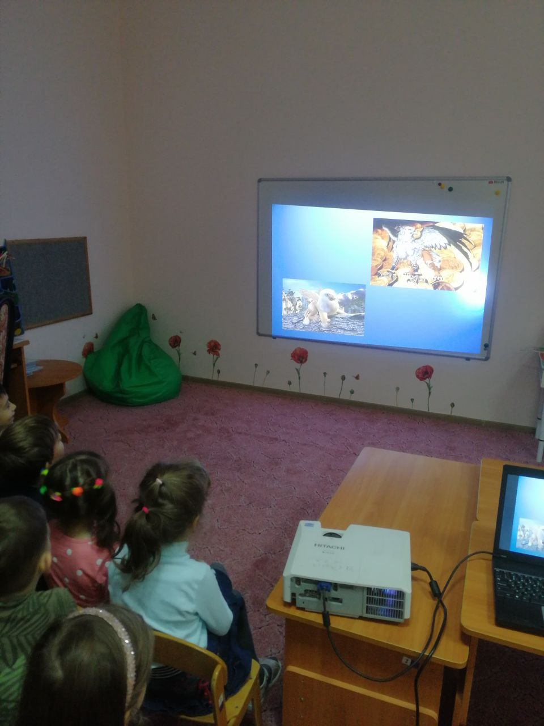
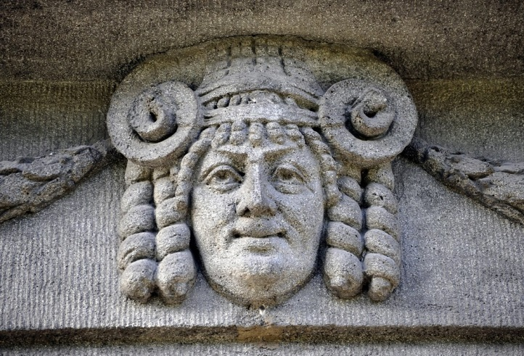
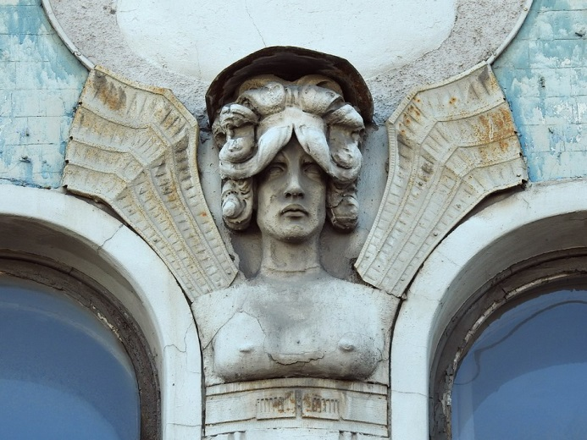
Просмотр презентаций, беседы
«Разные дома нашего города»
«Знакомство с элементами архитектуры Санкт-Петербурга» Уточнение понятий: фронтон, портик, эркер и т.д.
«Что такое маскарон? Когда, где и почему он появился?»
Рассматривание фотографий, иллюстраций по теме
Просмотр фильма «Петербург и маскароны. Язык, на котором с нами говорит город»
наб. Макарова, д.12
https://yandex.by/video/preview/2869556233504209615
1 линия, д.48
3-я линия ВО, д. 46 Доходный дом Е.В. Винберг. 1912 - 1913 Архитектор Н.И. Иванов
9 линия, д.18
Архитектор С.Г. Гингер

Slide 10
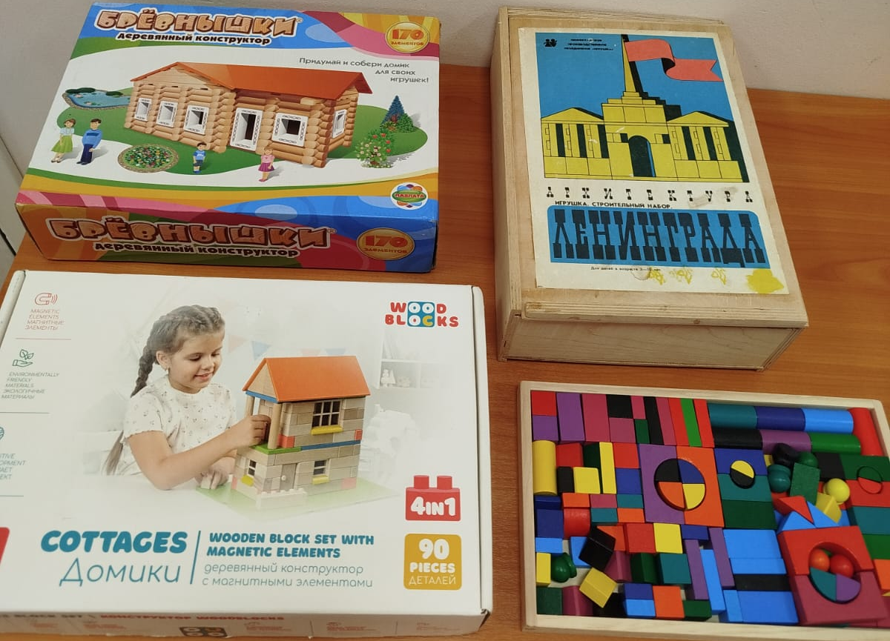
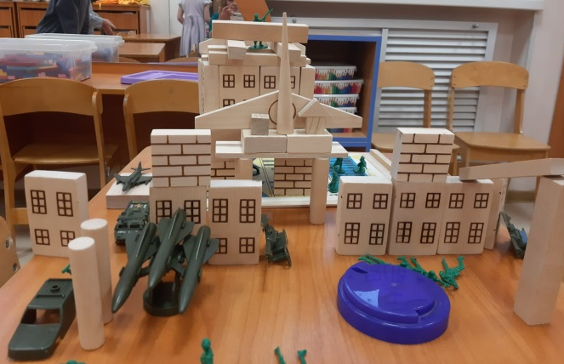
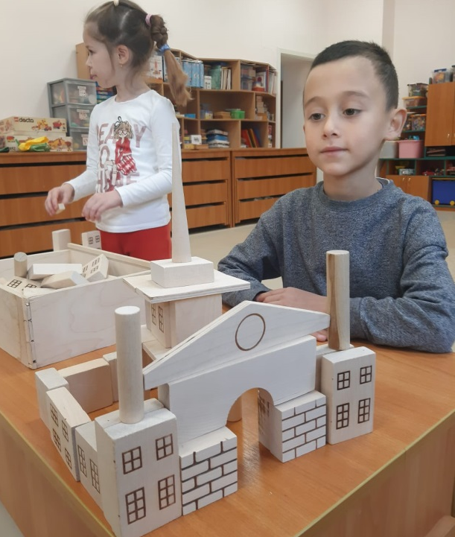
Конструирование
конструктор «Петербургский архитектор», «Ленинград»
Разрешение родителей на фото и видеосъёмку получено

Slide 11
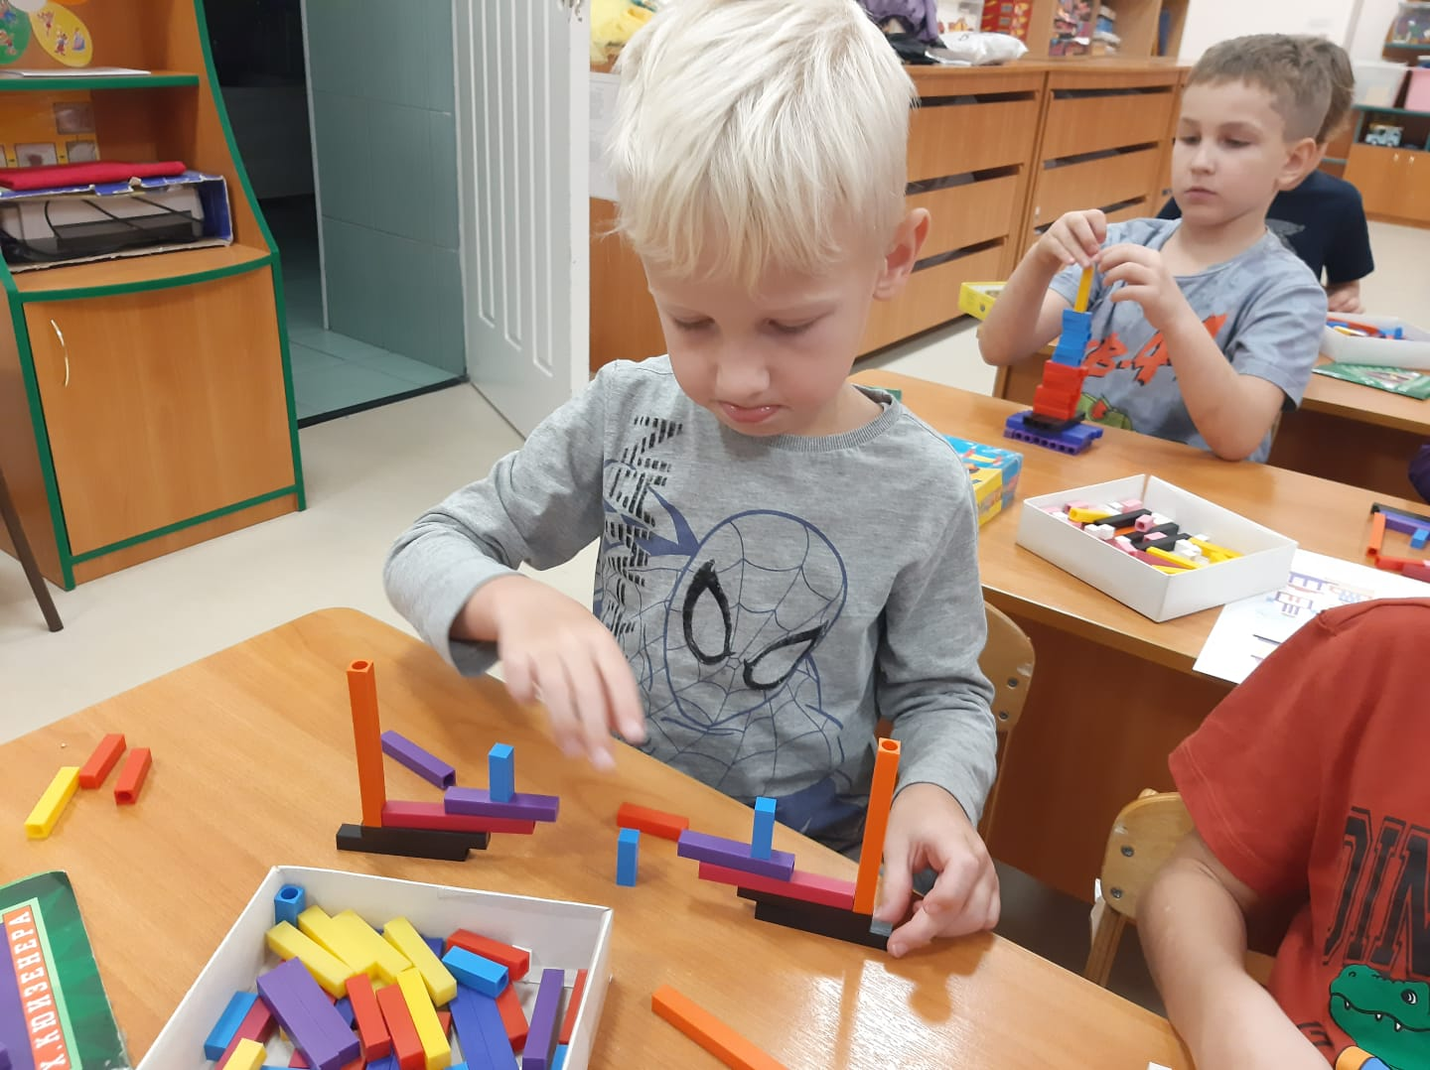
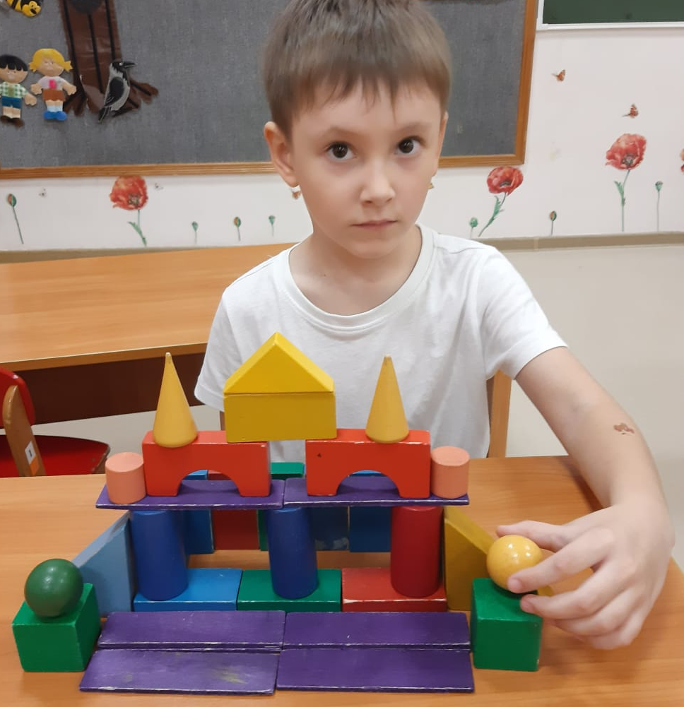
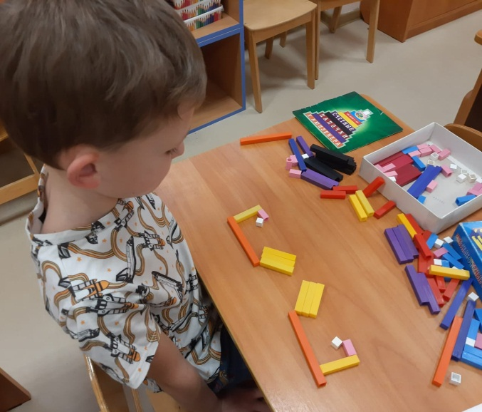
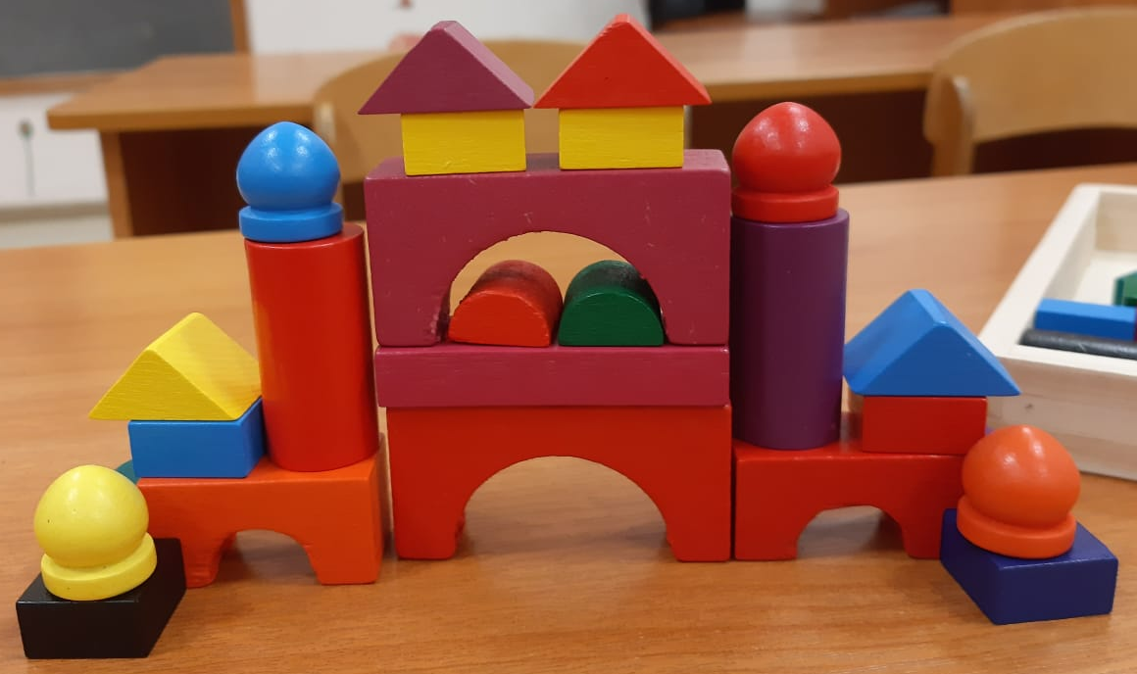
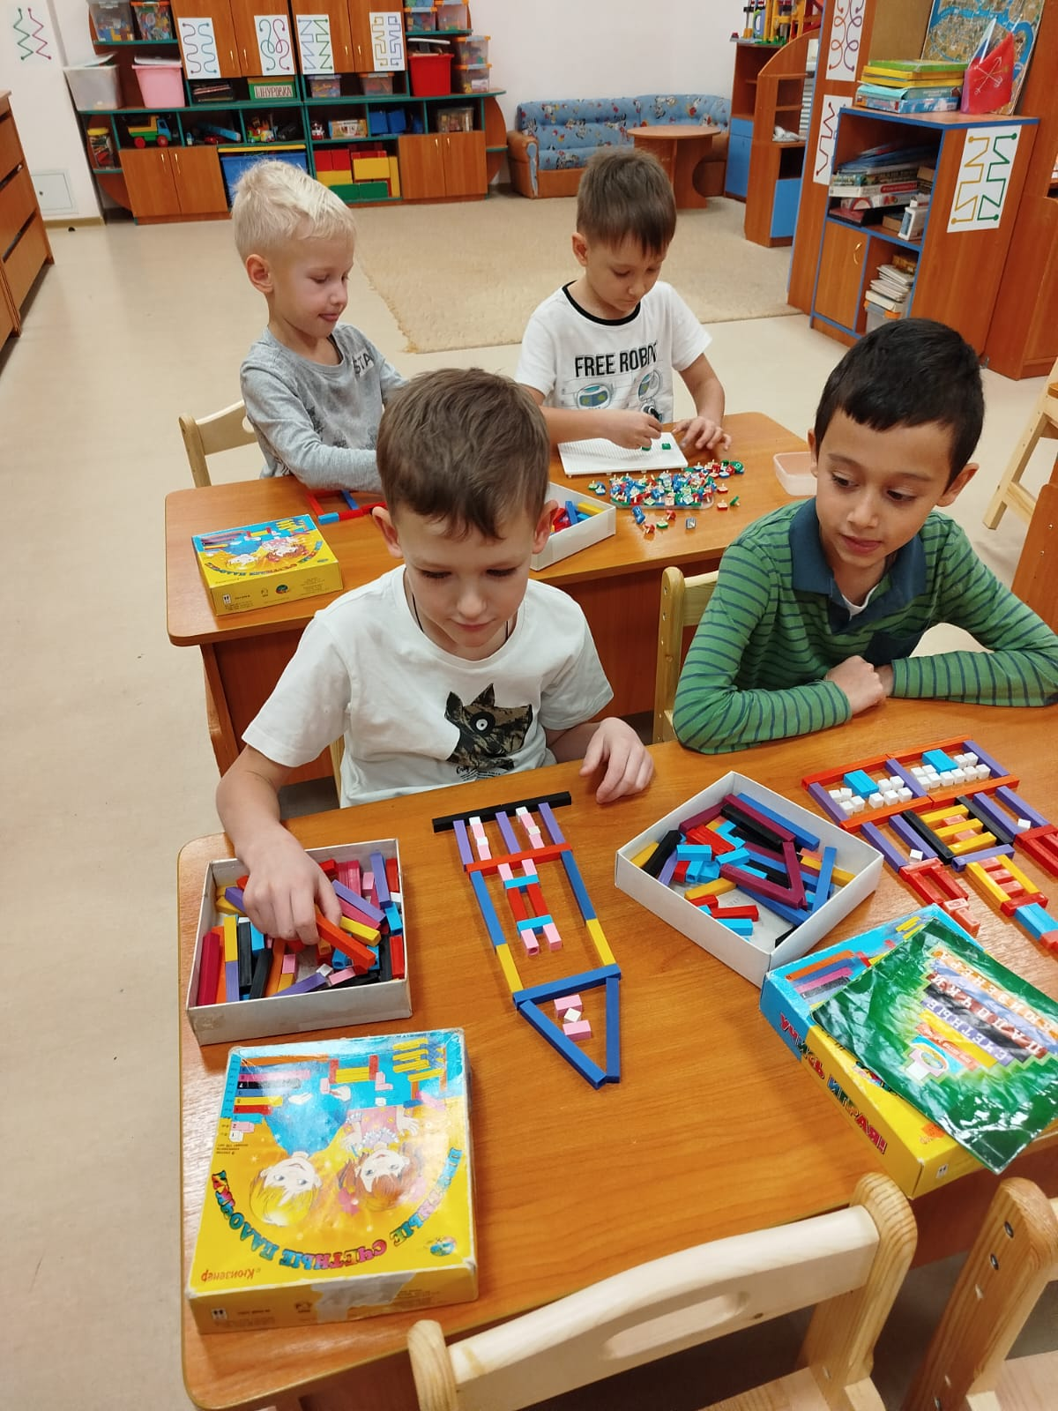
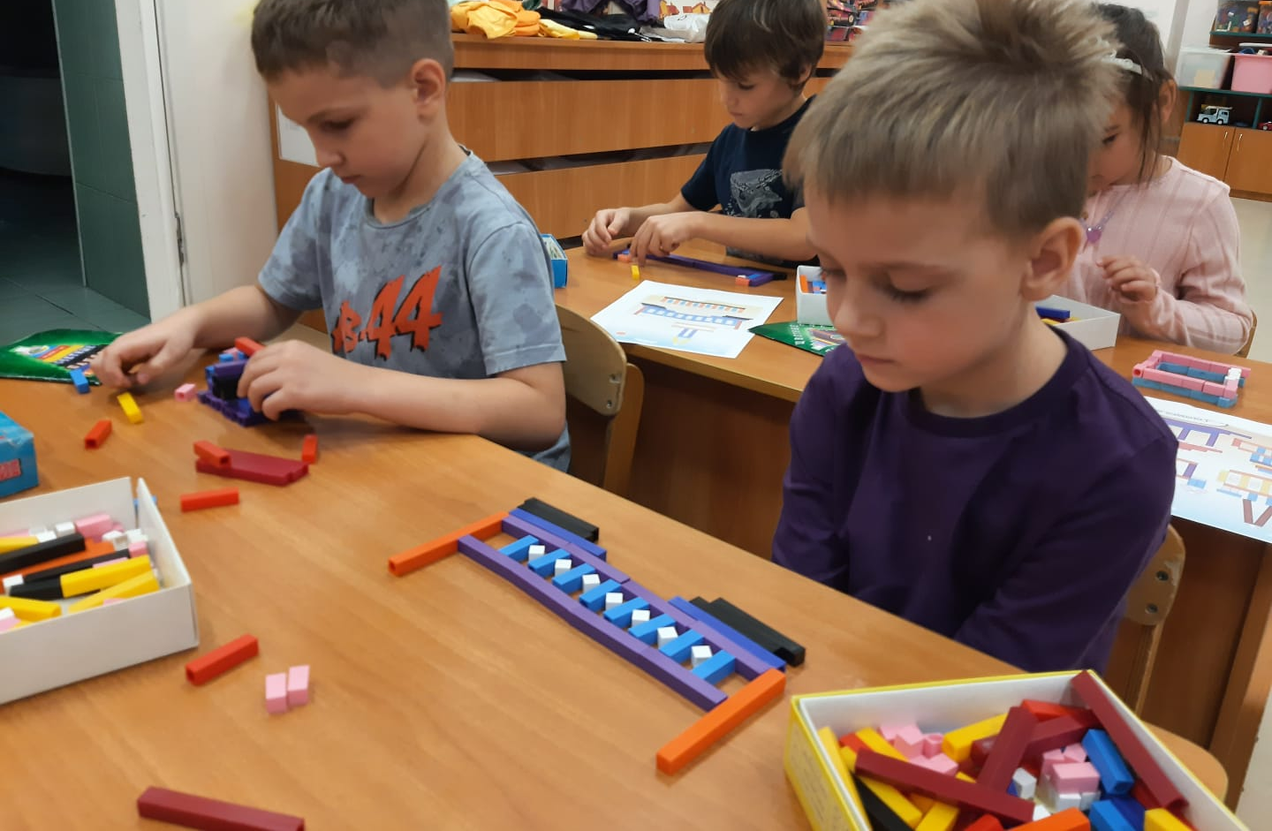
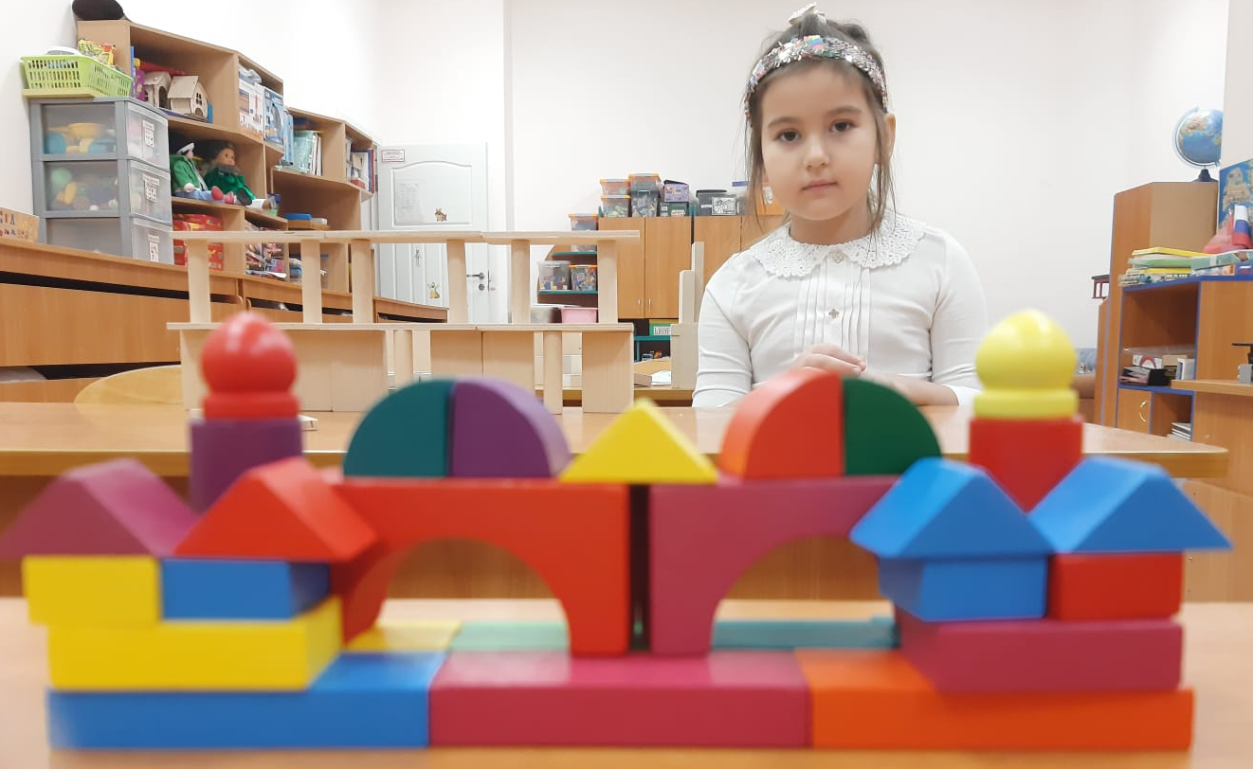
Конструирование
палочки
Кюизенера
конструктор
«Строим город»

Slide 12
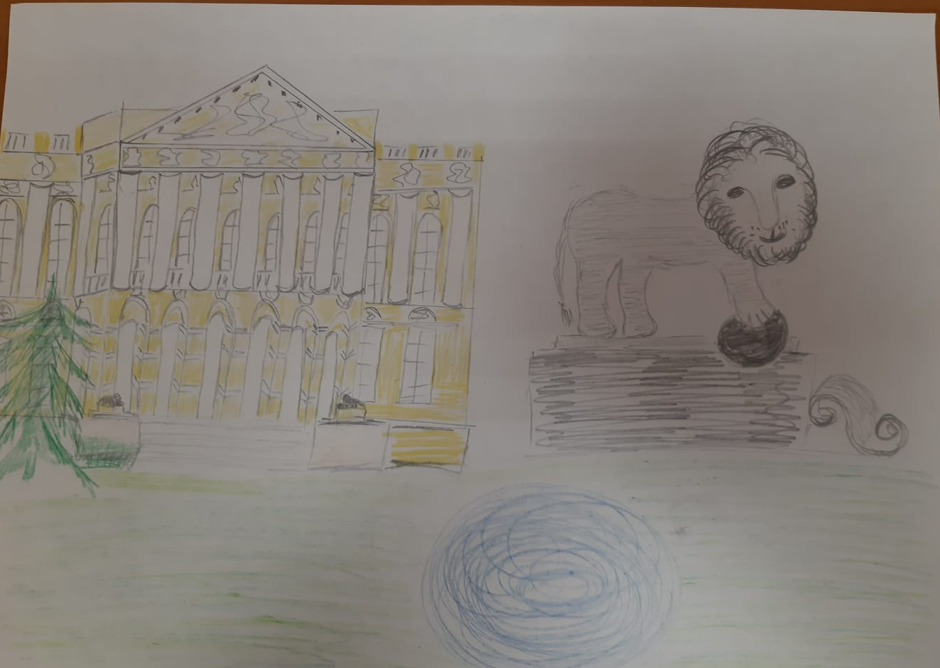
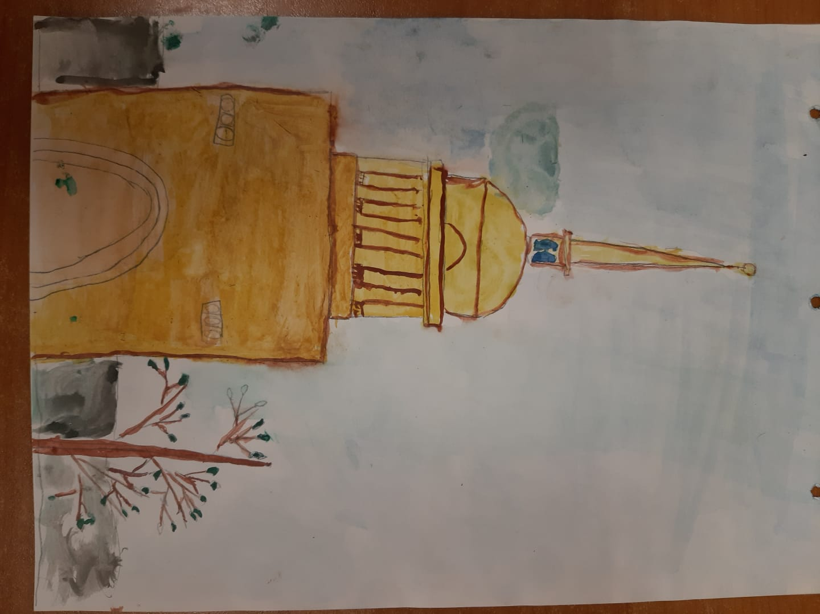
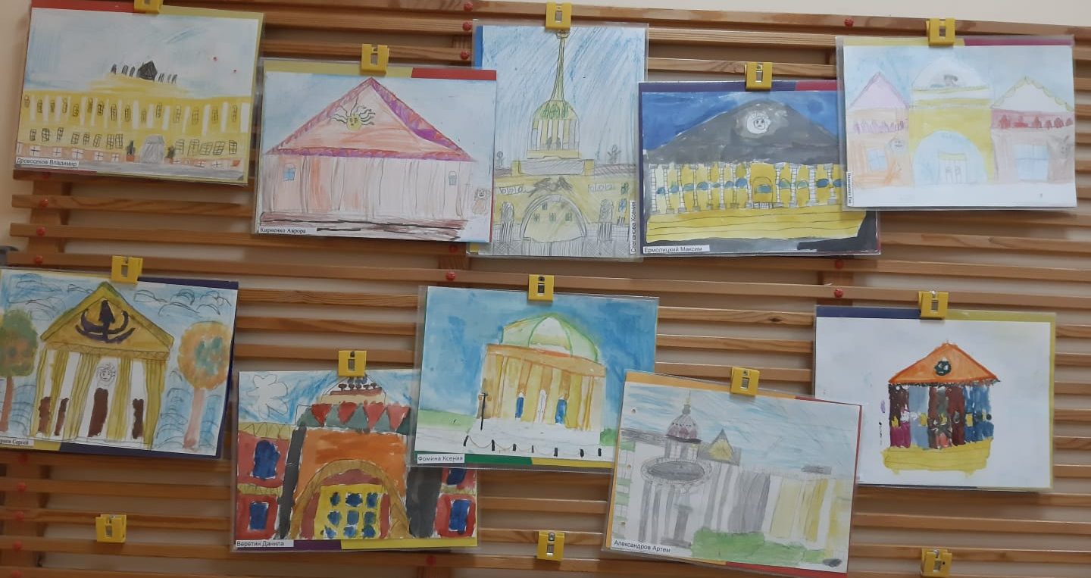
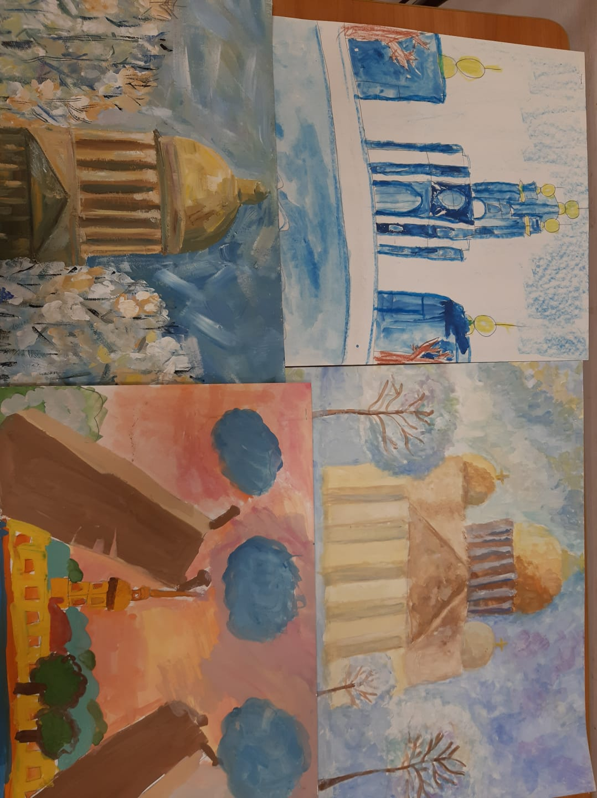
Рисование
«Архитектурный Петербург»

Slide 13
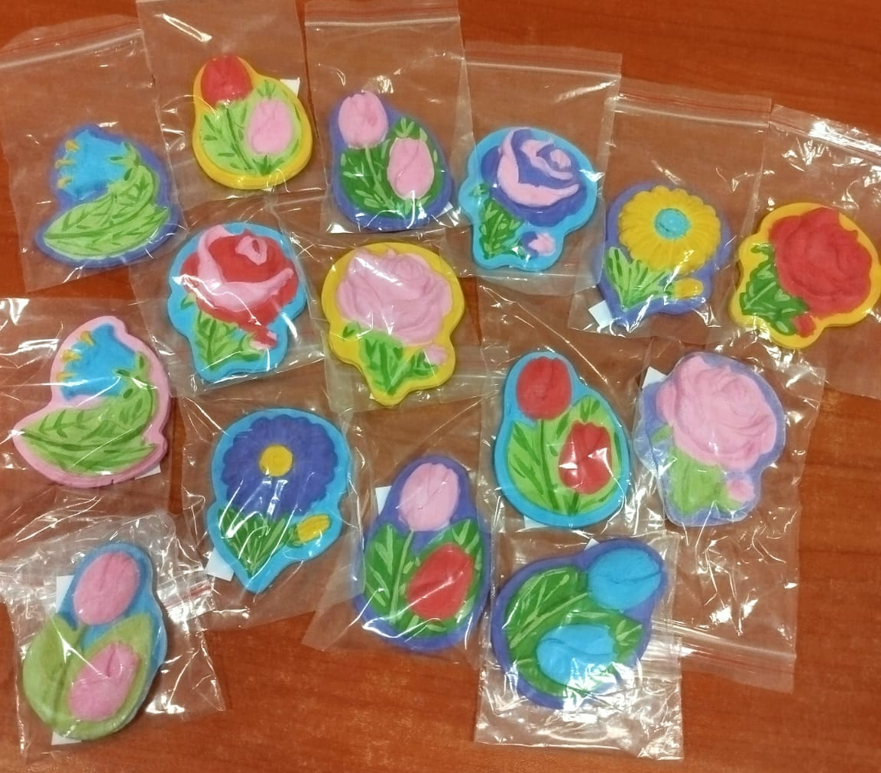
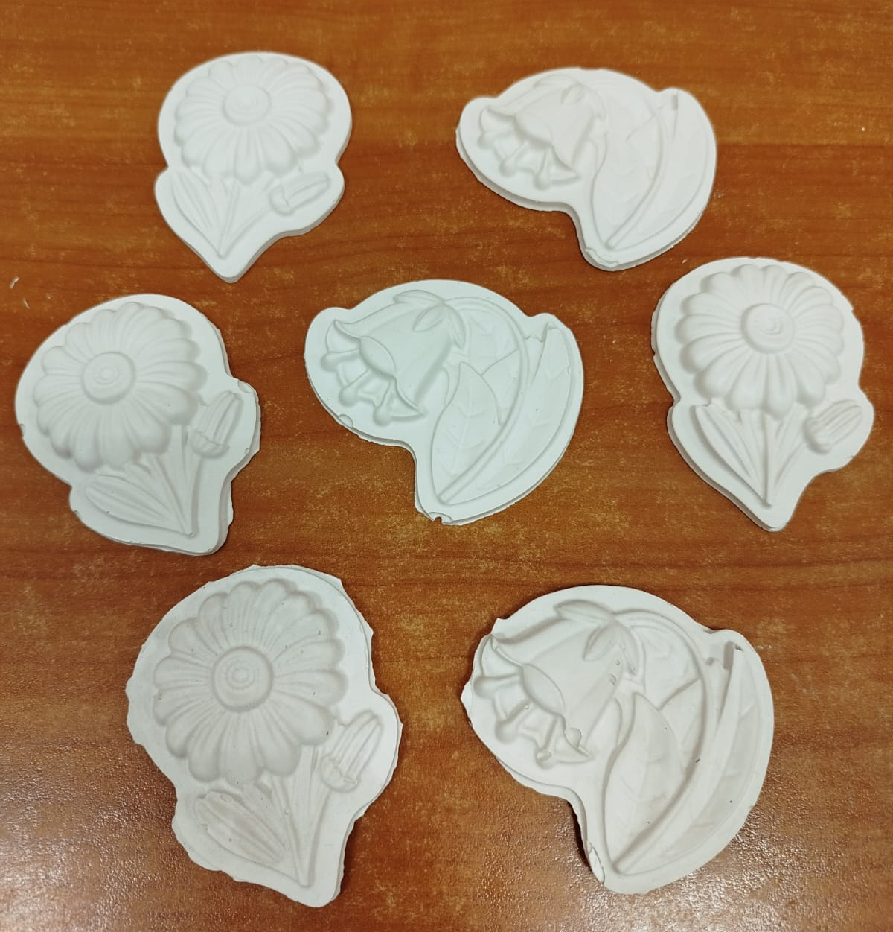
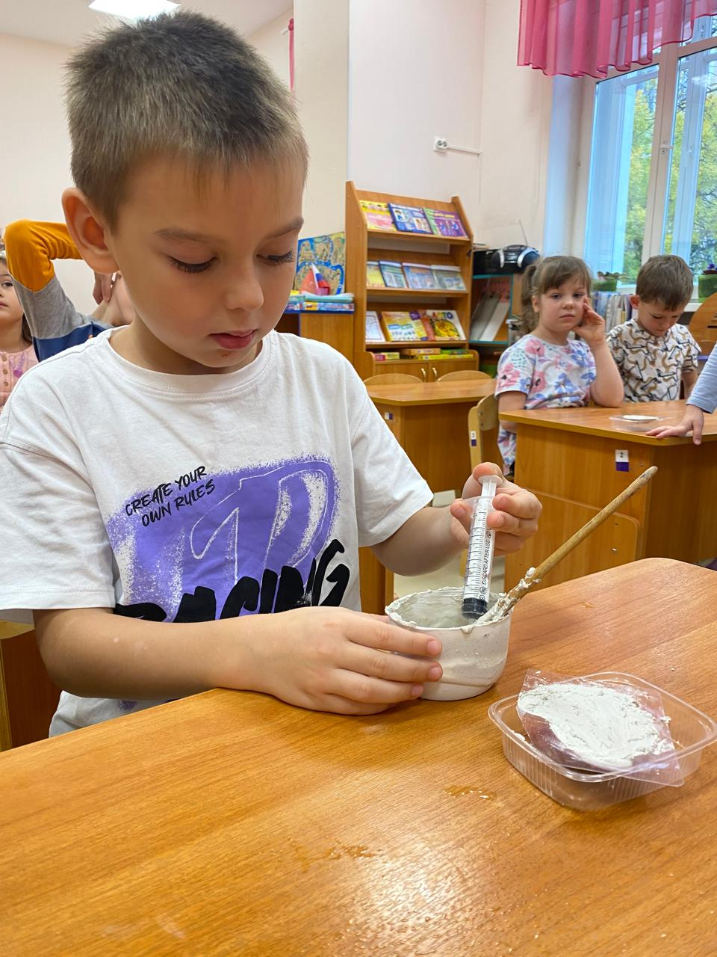
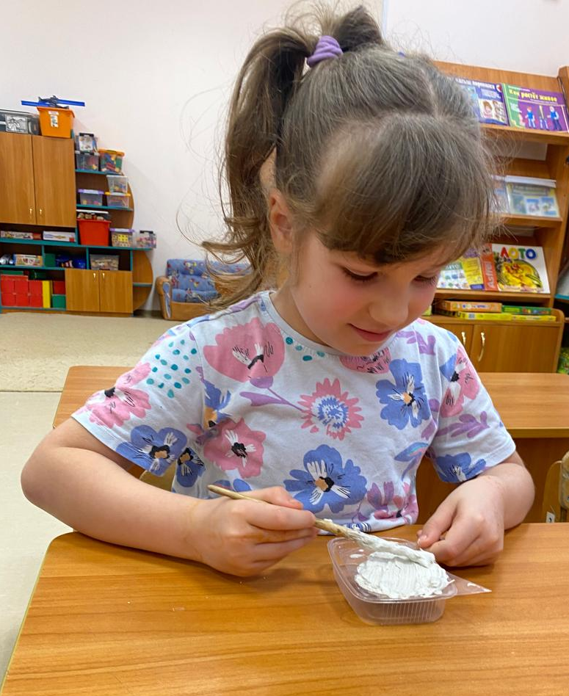
Лепка
Изготовление барельефов из гипса «Цветы»

Slide 14
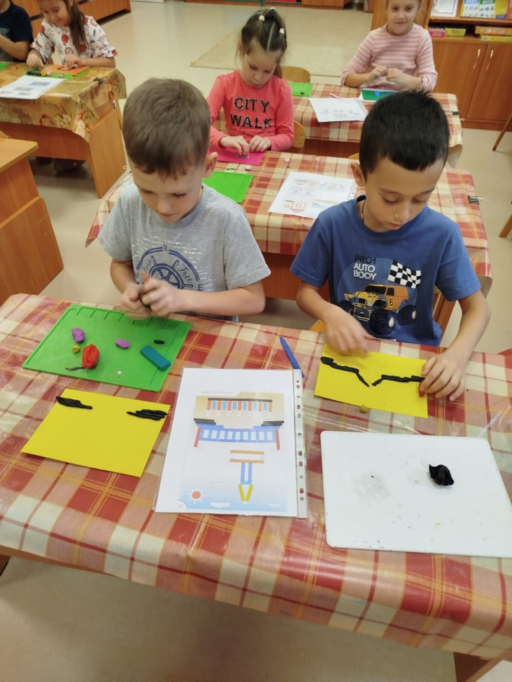
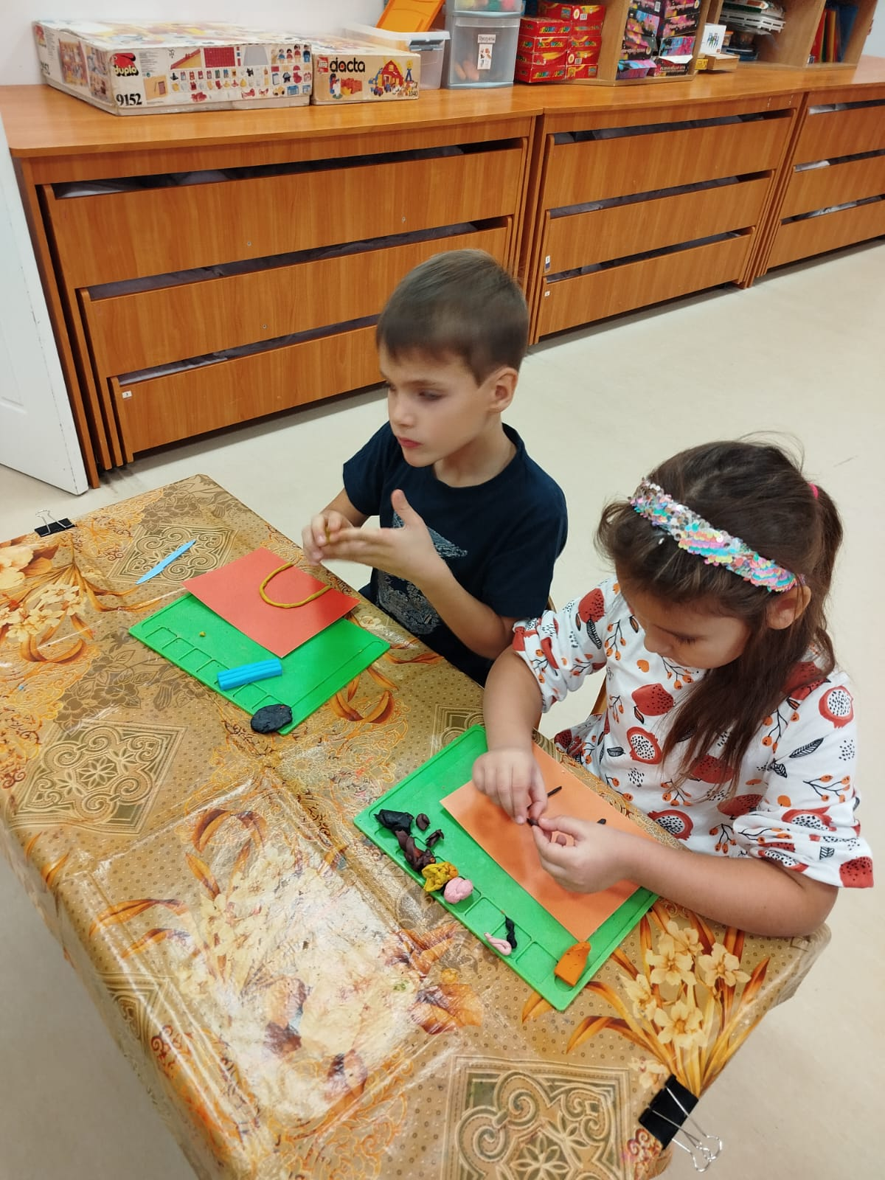
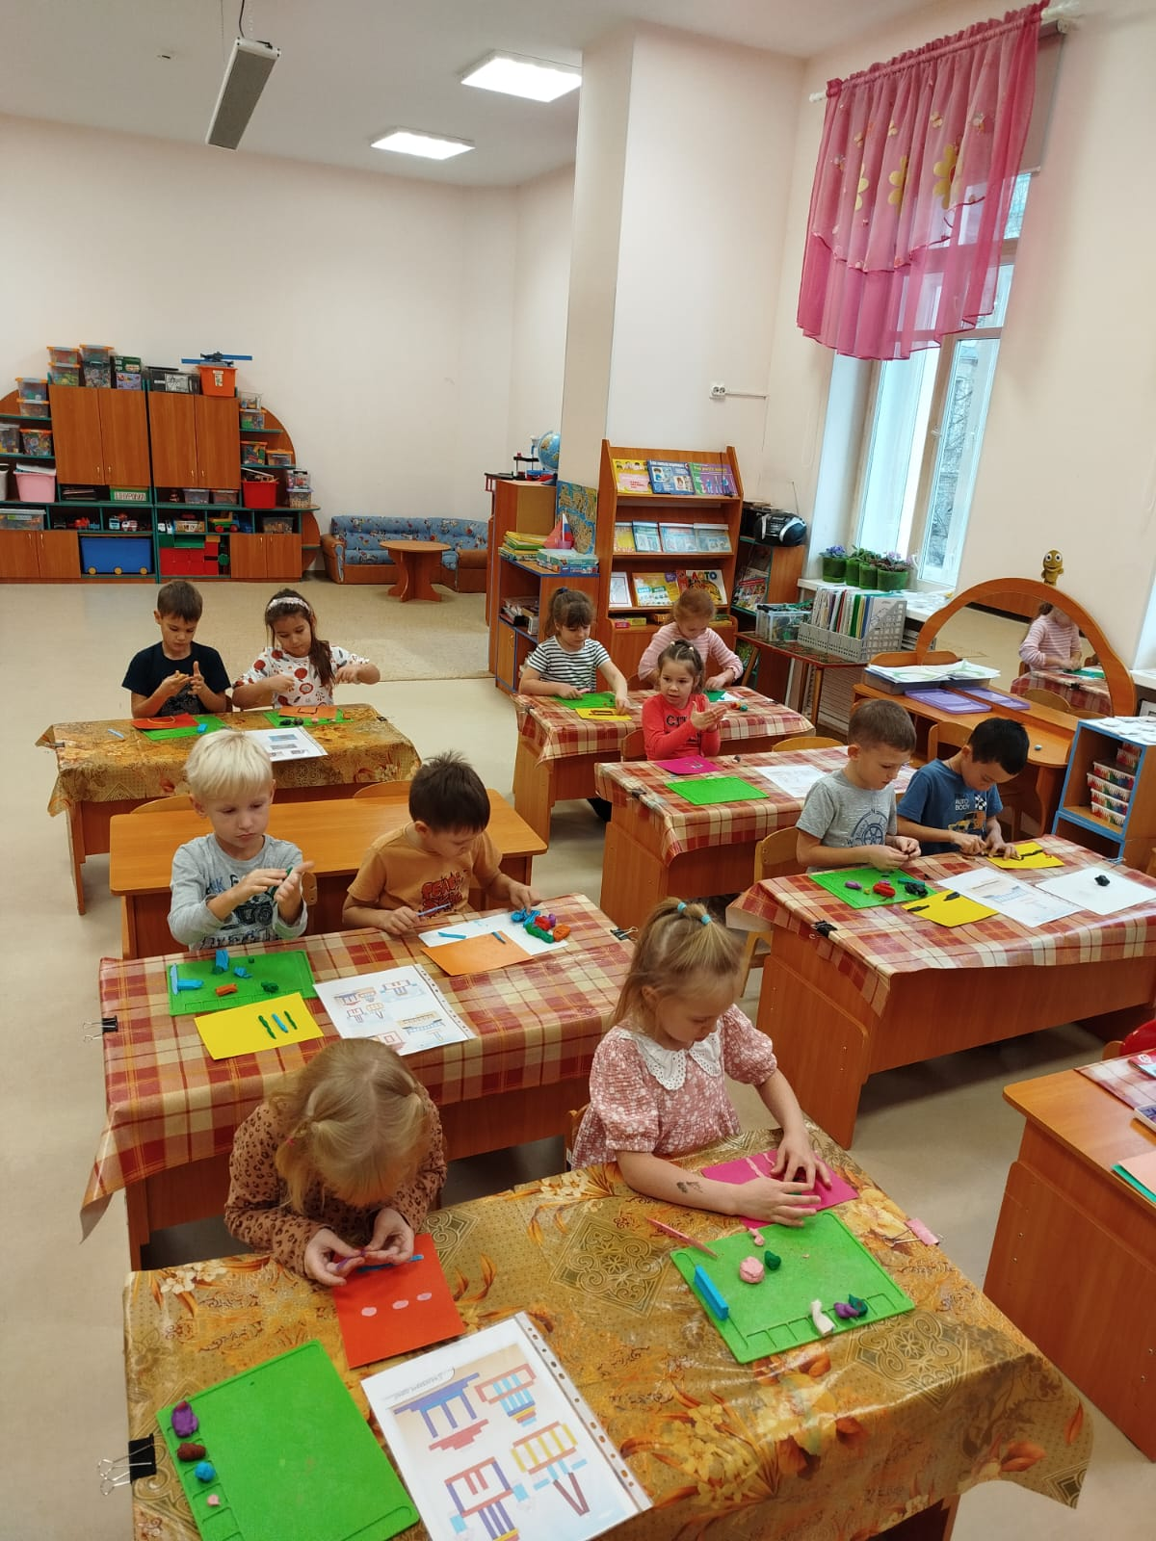
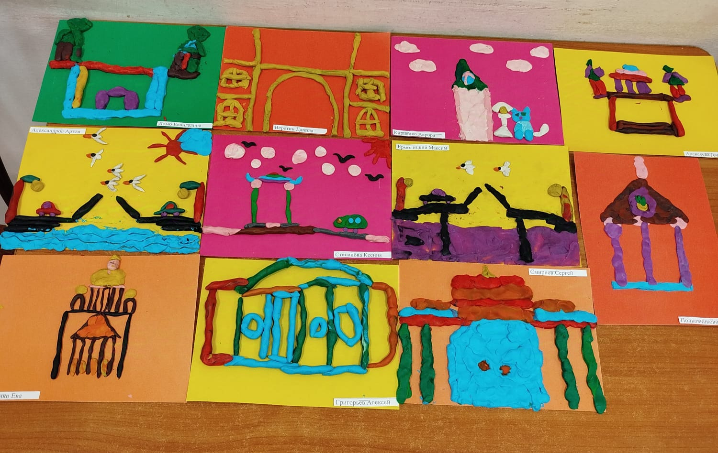
Лепка
«Архитектурный Петербург»

Slide 15
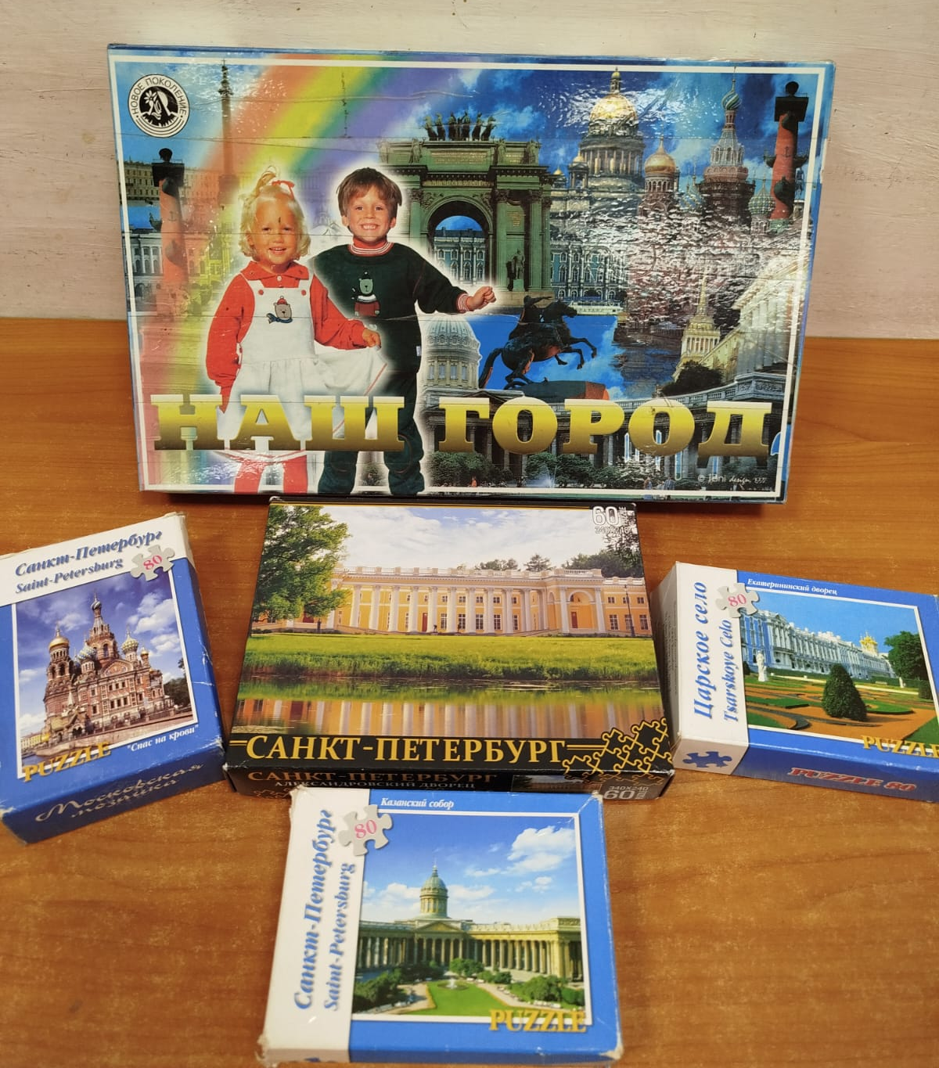
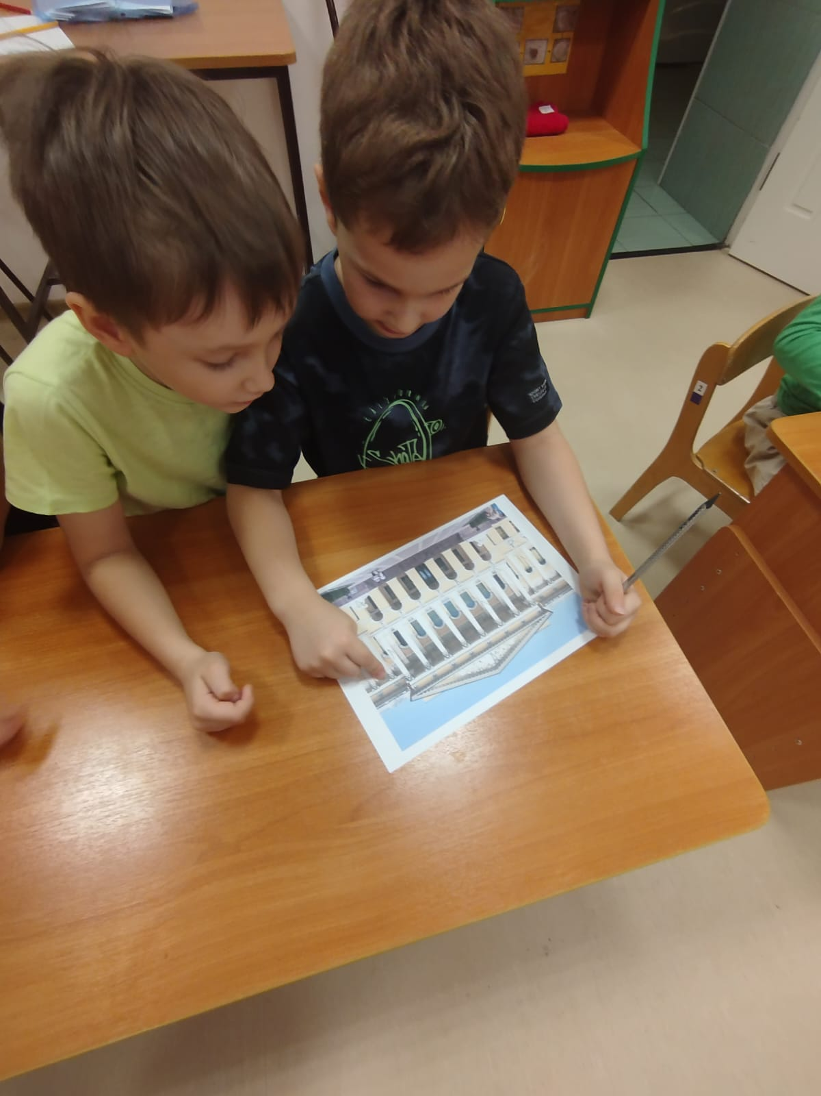
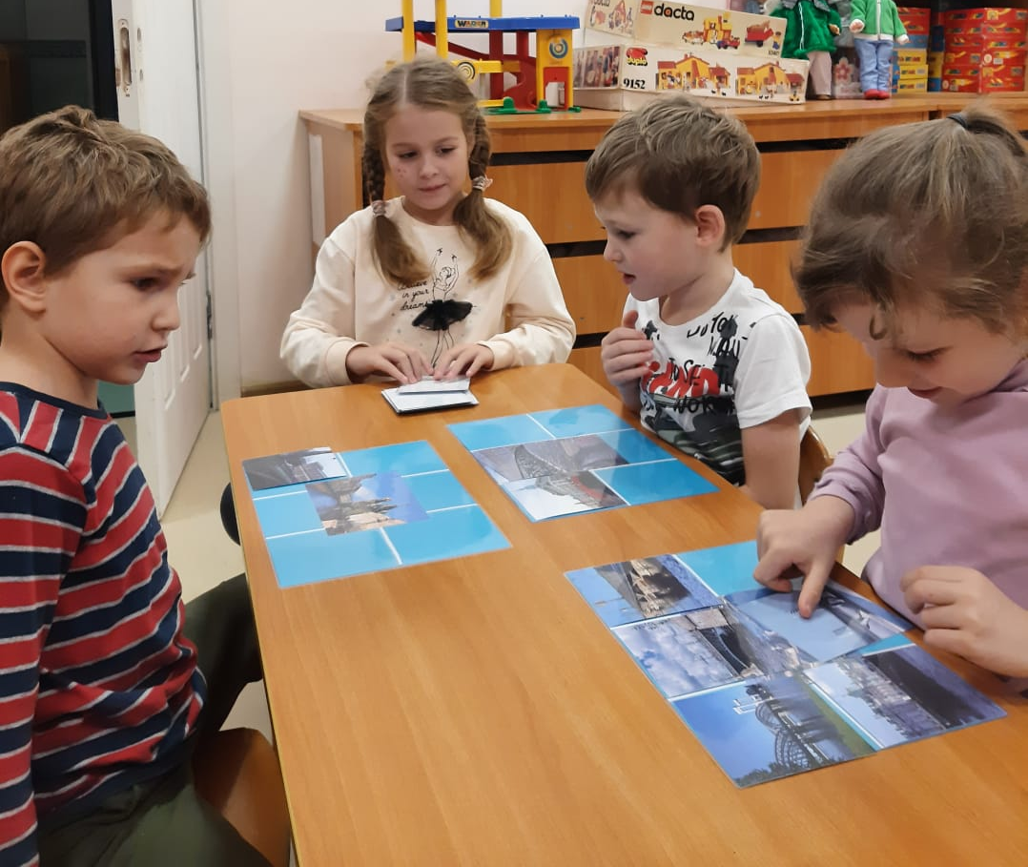
Настольные игры
Пазлы
Лото
«Часть и целое»
«Что где находится»

Slide 16
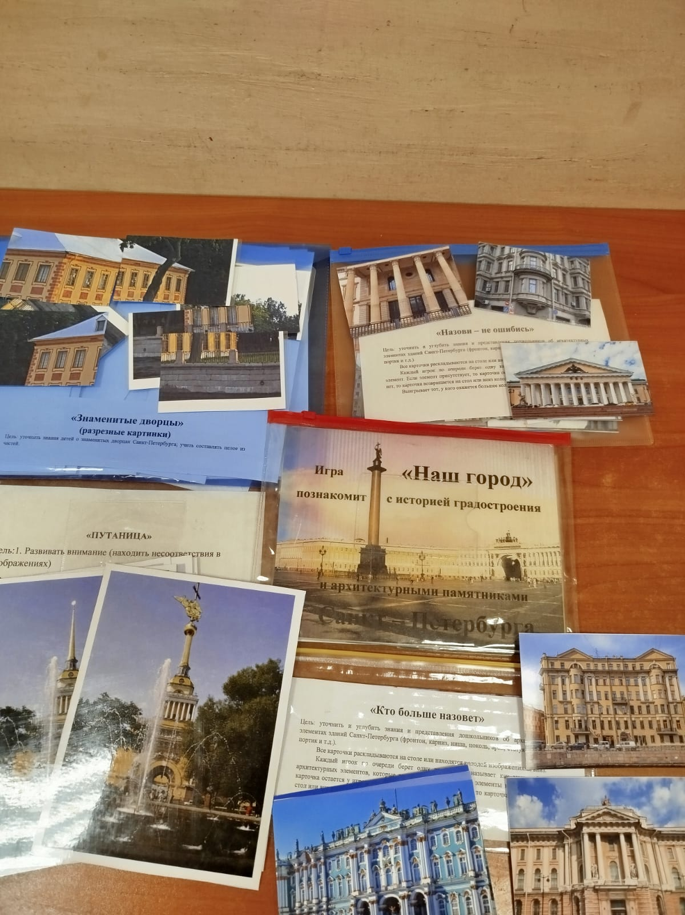
Авторские игры педагогов Левагиной М.Г., Парамоновой С.А.
- «Знаменитые дворцы Санкт-Петербурга» (разрезные картинки)
- «Назови – не ошибись»
- «Кто больше назовет»
- «Путаница»
- «Наш город»

Slide 17
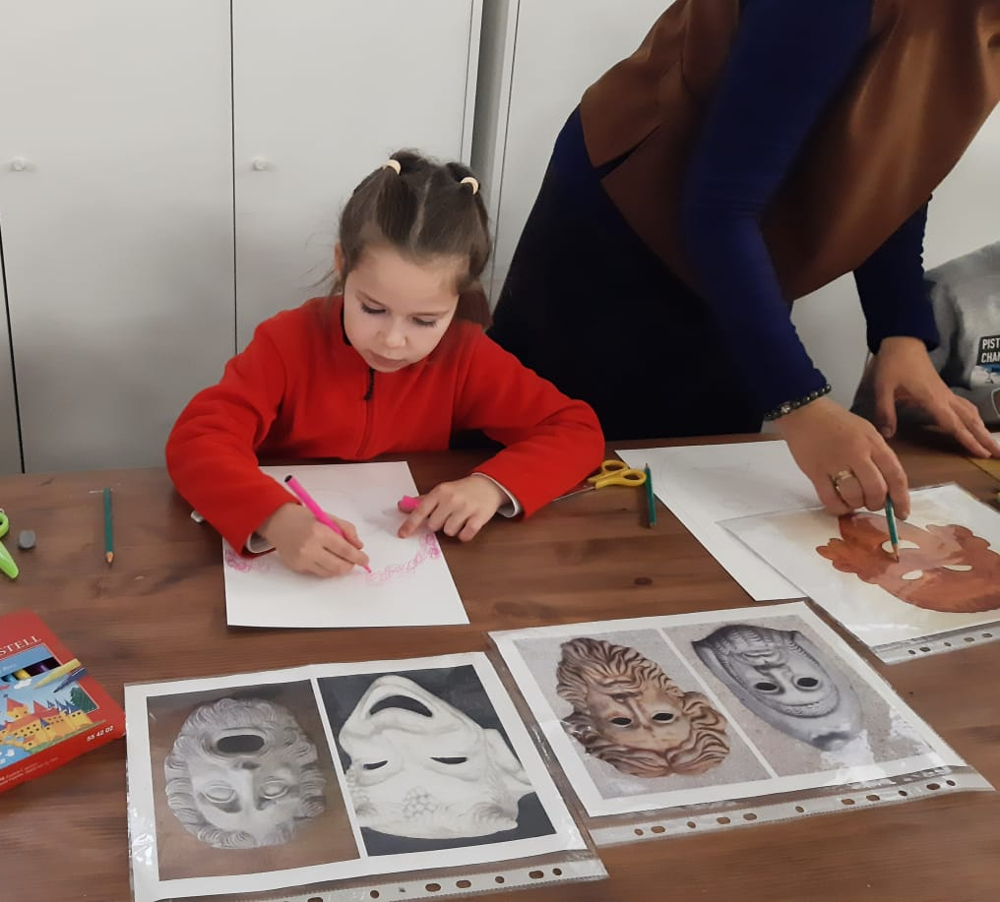
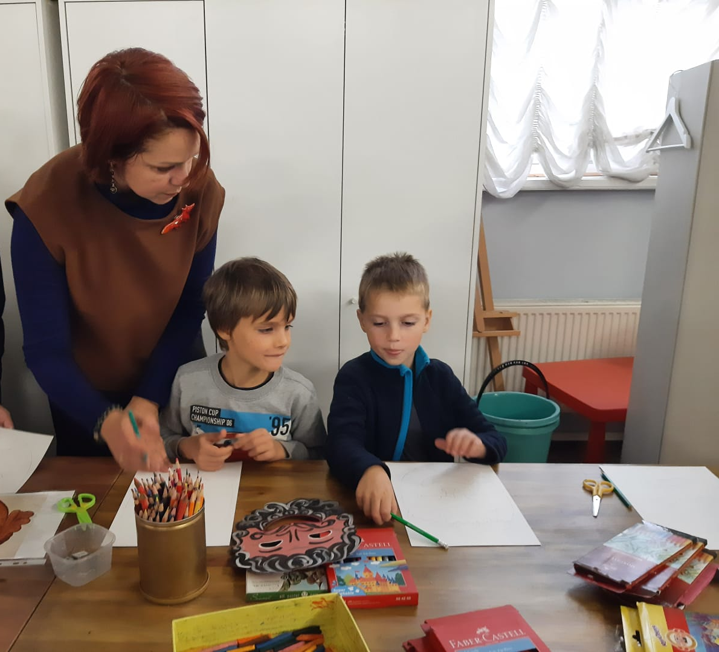
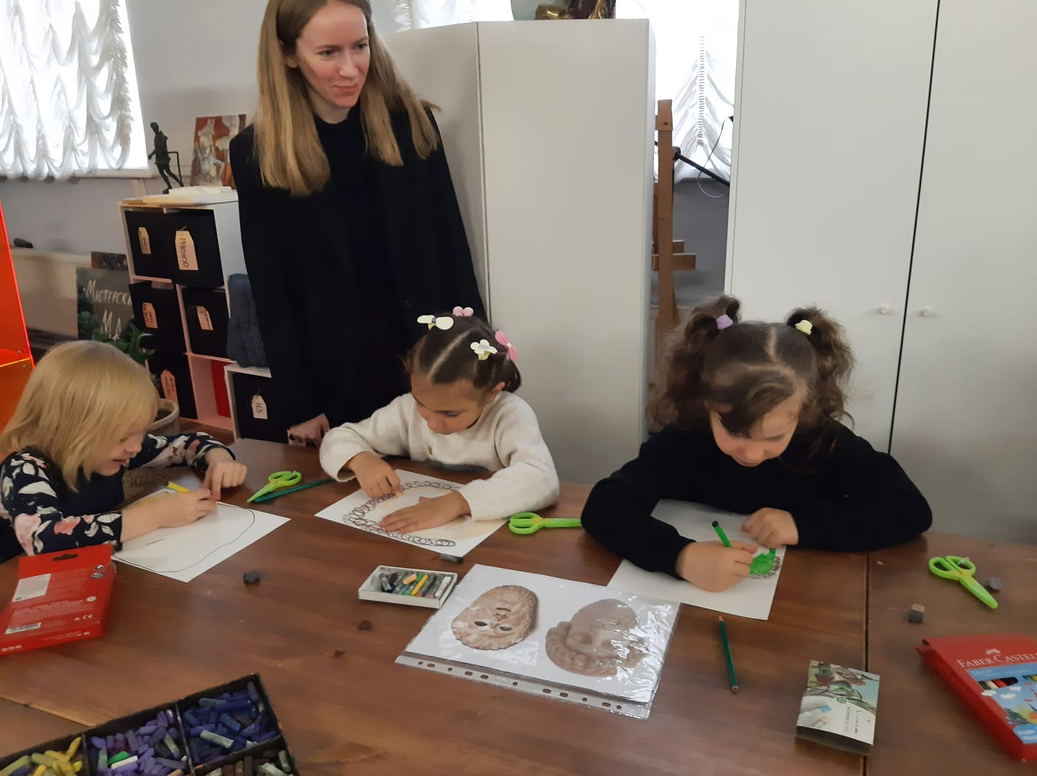
Экскурсия в отдел слепков музея Академии художеств по теме: «Мифы Древней Греции»
Данная экскурсия выбрана не случайно, т.к. многие маскароны связаны с мифами Древней Греции

Slide 18
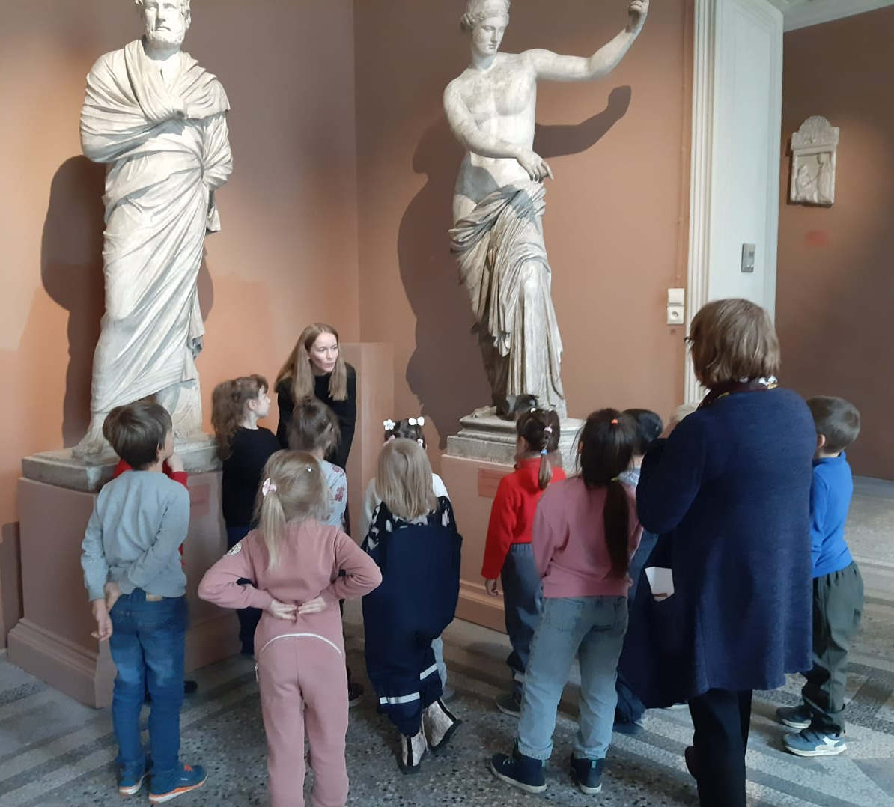
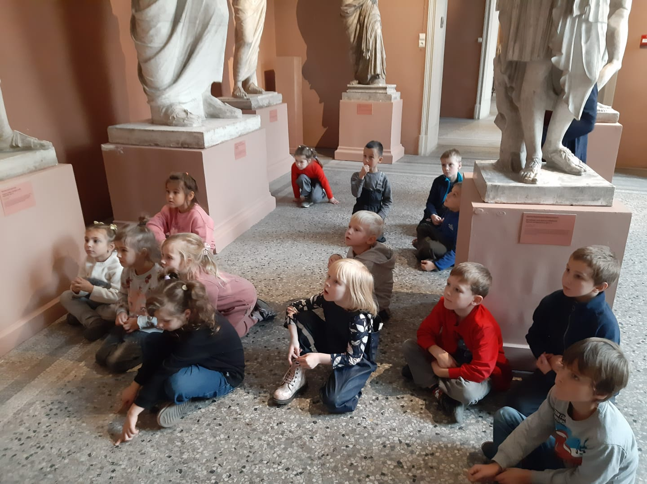
Мастер-класс в Академии художеств «Греческие каникулы»

Slide 19
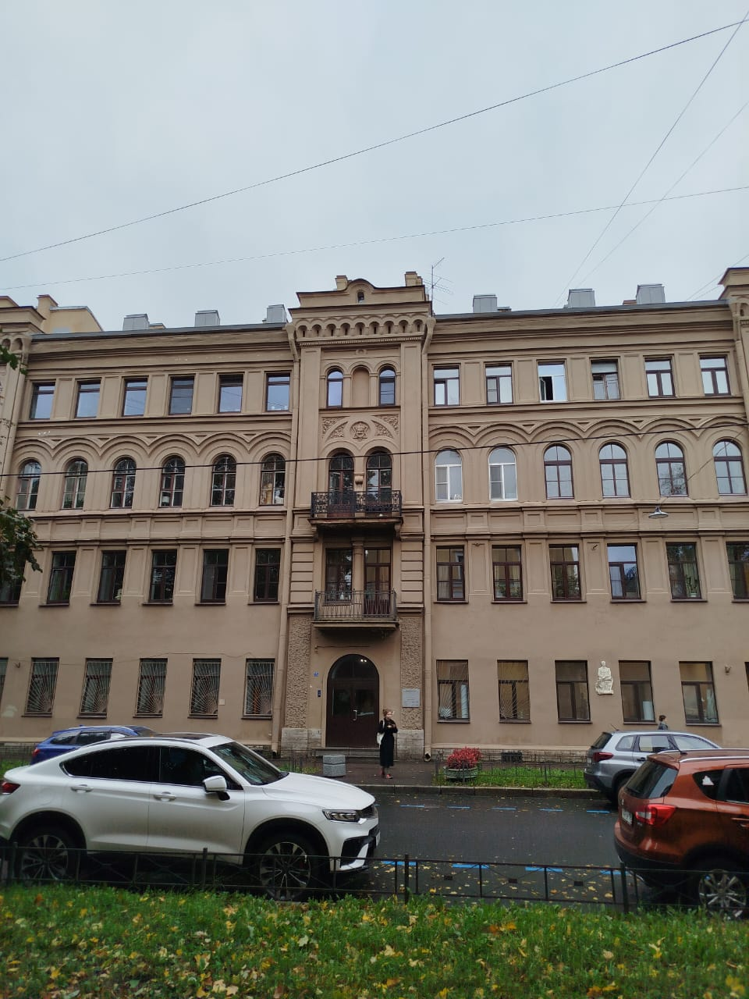
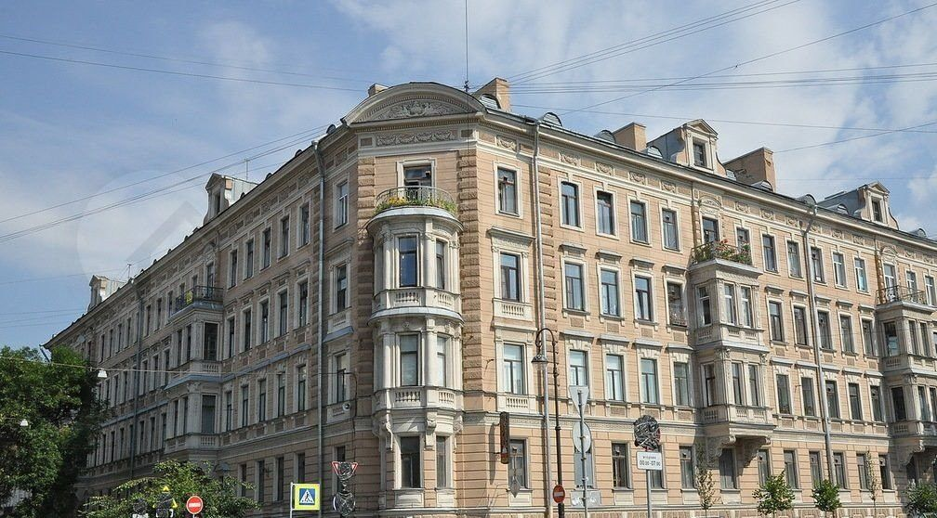
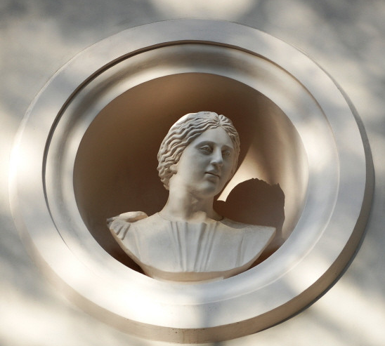
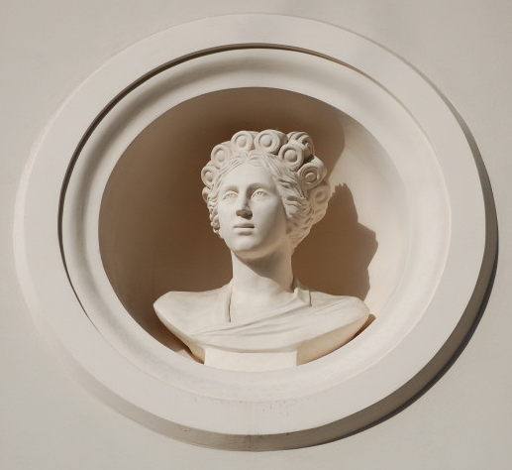
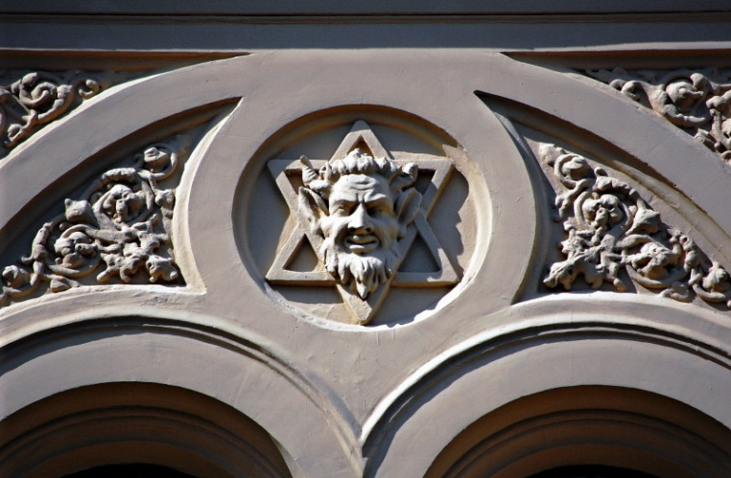
Целевая прогулка по 4 и 5 линиям
Васильевского острова
Знакомство с особенностями домов (эркер, балюстрада, барельефы, маскароны)
4 линия, 10
4 линия, 15

Slide 20
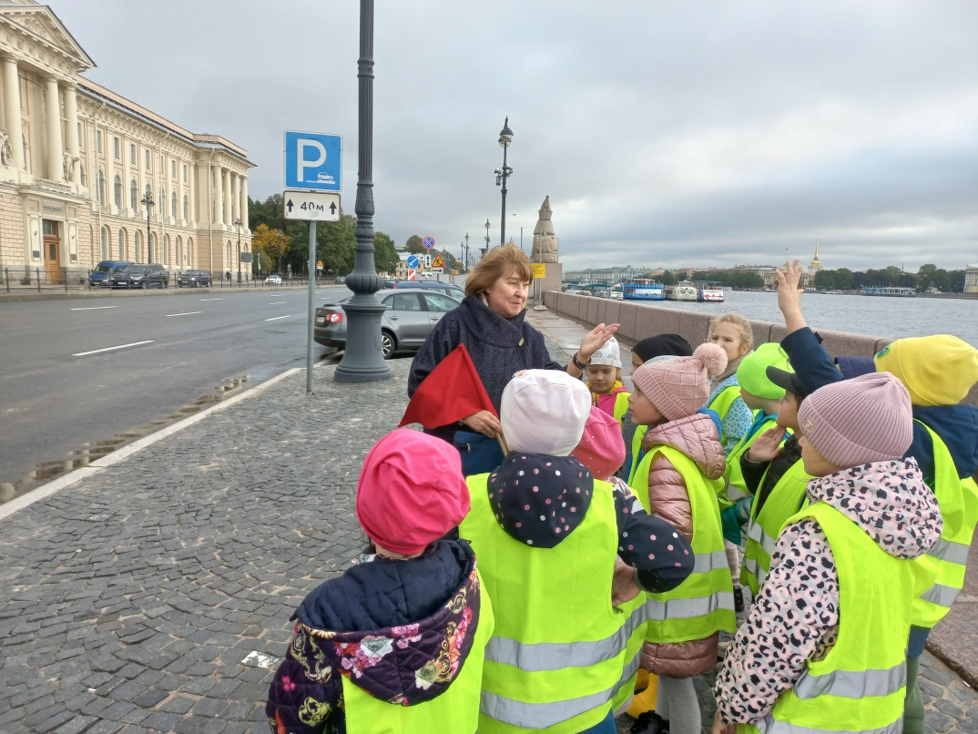
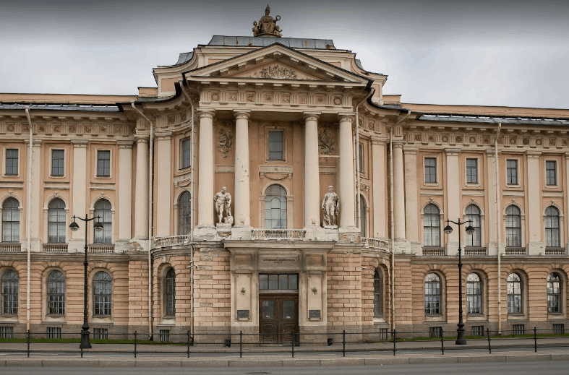
Целевая прогулка к зданию
Академии Художеств
Рассматривание фасада здания, закрепление понятий портик, фронтон, барельеф, балюстрада, колонна, пилястры

Slide 21
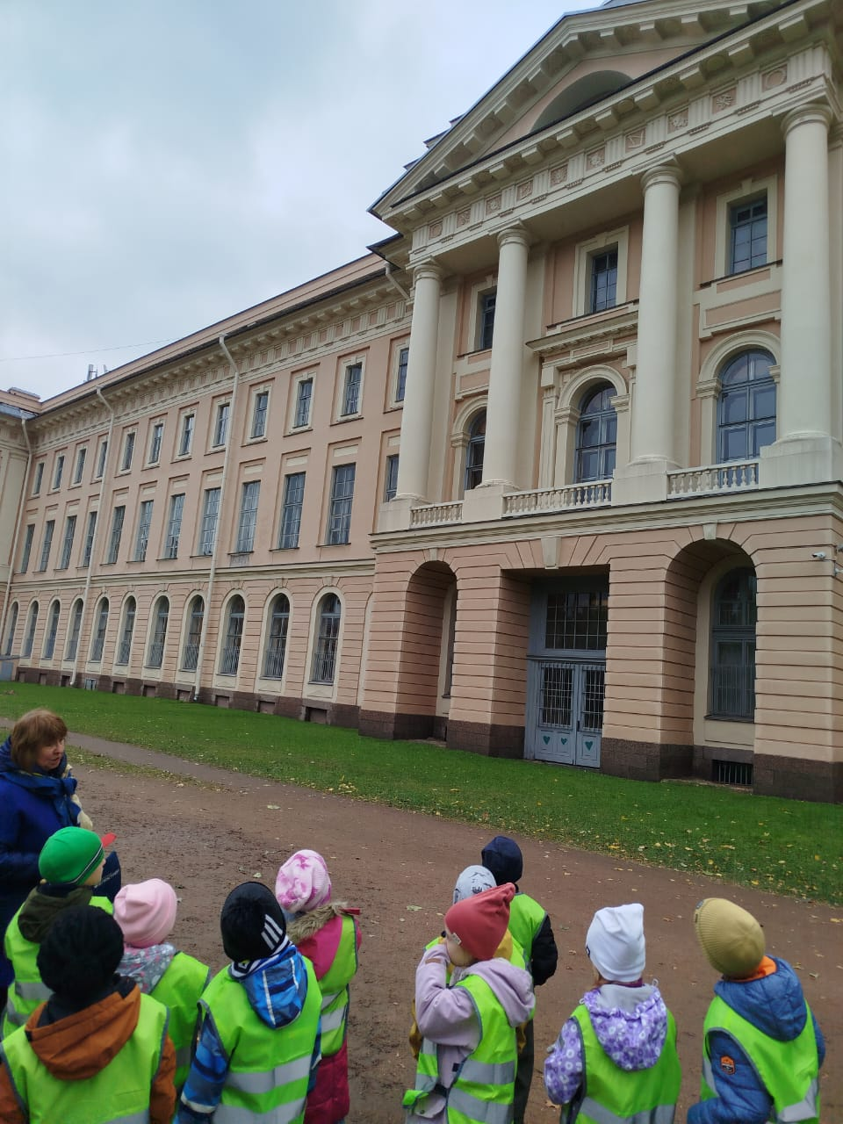
Целевая прогулка в Академический сад Рассматривание здания Академии со стороны сада. Знакомство с Садовым корпусом.

Slide 22
Целевая прогулка к памятнику
Доменико Трезини

Slide 23
Целевая прогулка в Румянцевский сад Рассматривание обелиска Румянцева победам, фонтанов, сцены

Slide 24
Совместная работа с родителями
Консультация для родителей по маршруту выходного дня

Slide 25
Информационный материал для родителей

Slide 26
Маршрут выходного дня
Родителям был предложен маршрут. В ходе путешествия дети вместе со взрослыми искали ответы на вопросы по маршрутному листу, знакомились с архитектурными особенностями.

Slide 27
Отчет родителей о пройденном маршруте

Slide 28
Целевая прогулка к Михайловскому дворцу
(перед экскурсией в Русский музей)
Рассматривание здания Михайловского дворца, нахождение декора здания

Slide 29
Третий этап:
продукт проектной деятельности

Slide 30
Буклет для родителей «Иллюстрированный словарик в стихах для юных архитекторов»

Slide 31
Викторина «Знатоки архитектуры»

Slide 32
Выпуск газеты в группе

Slide 33
Выпуск газеты в группе

Slide 34
Карта юных следопытов
Гуляя по Васильевскому острову, дети с родителями нашли и увидели более 40 зданий с маскаронами.
В других районах Санкт-Петербурга заметили больше 50 маскаронов.

Slide 35
Отзыв родителей
Все родители положительно оценили проект

Slide 36
Результаты работы
По результатам мониторинга мы видим, что на начало работы по данному проекту мало кто из детей смог назвать основные достопримечательности города и некоторые элементы декора.
В конце проекта значительно повысился уровень знаний детей.
Назовите достопримечательности по картинке
Покажите и назовите элементы декора

Slide 37
Результаты работы
Расширились представления детей об архитектурных особенностях зданий города, декоративных элементах, в том числе и маскаронах.
Дети познакомились с историей появления маскаронов на зданиях Васильевского острова, Санкт-Петербурга, научились внимательно рассматривать архитектурные сооружения.
Проект способствовал развитию творческих, конструктивных способностей, связной речи детей.
Укрепились связи между учреждением и семьями воспитанников группы.
Создан благоприятный психологический климат в коллективе детей, родителей.

